Slide 1
VY_32_INOVACE_CJK43560BED
Výukový materiál v rámci projektu OPVK 1.5 Peníze středním školám Číslo projektu: CZ.1.07/1.5.00/34.0883 Název projektu: Rozvoj vzdělanosti Číslo šablony: III/2 Datum vytvoření: 13.2. 2013 Autor: Mgr. Karla Bedrlíková Určeno pro předmět: Český jazyk a literatura Tematická oblast: Světová literatura po roce 1945 Obor vzdělání: Kosmetické služby(69-41-L/01), 4. ročník Název výukového materiálu: George Orwell – 1984 Popis využití: Výukový materiál s úkoly pro žáky s využitím dataprojektoru, notebooku a vlastní četby díla Čas: 20 minut

Slide 2
George Orwell
1984

Slide 3
George Orwell (1903-1950)
vl. jménem Eric Arthur Blair
narodil se v indické vesnici v rodině britského úředníka, s matkou a sestrou odjíždí do Londýna, kde pak studuje na střední škole Eton College
nepokračoval ve studiích na univerzitě => odchází do Barmy (1922-1927 pracuje u britské policie)
1928-1930 žije ve velmi chudých poměrech v Paříži a Londýně
1933 vydává své první dílo pod pseudonymem Orwell (řeka v Souffolku, kde žili jeho rodiče)
v třiceti pěti letech onemocněl tuberkulózou
během II. světové války pracuje jako redaktor BBC

Slide 4
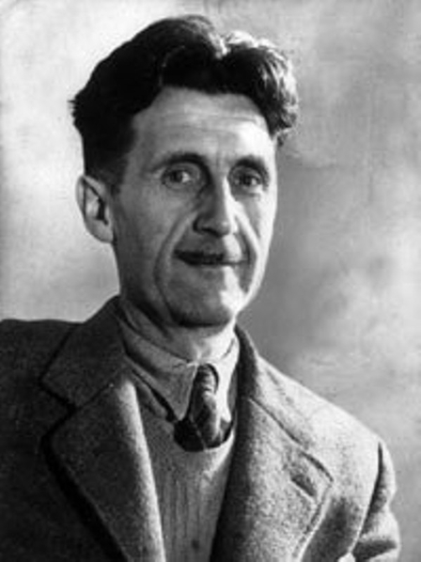
George Orwell
je mistrem „sang-froid“, chladnokrevného odstupu, což dodává jeho dílu důvěryhodnost
Úkol č. 1 - V komunistickém Československu byl na seznamu zakázaných autorů, dokázali byste vysvětlit proč?
Úkol č. 2 - Přiřaďte G. Orwella k literárnímu žánru, objasněte ho.
Obr. č. 1

Slide 5
1984 – rozbor díla
časopis Time zařadil román 1984 mezi stovku nejvlivnějších knih o roku 1923
román byl publikován 8.6. 1949 v Londýně
1954 - televizní verze díla 1956 – filmová verze
popisuje svět, v němž vládne absolutní totalita
děj knihy se odehrává v jednom roce, v zemi, kde neplatí žádné psané zákony a není kam utéct
jde o vylíčení diktatury, která vládne tak efektivně, že si lidé přestávají uvědomovat jiné možnosti, přestávají myslet
Úkol č. 3 - Srovnejte román s dílem podobného zaměření.

Slide 6
1984
hl. hrdina – Winston Smith, který žije roku 1984 v Londýně ve fiktivní zemi Oceánii – ta vede střídavě válku se zeměmi Eurasií a Eastasií
válka mezi mocnostmi je vedena proto, aby obyvatelé neměli čas přemýšlet, udržuje je ve strachu a odrazuje od emocí
společnosti vládne Strana, cokoli proti kolektivnímu myšlení Strany je trestáno, lidská individualita se stává zločinem
oficiální ideologie = Angsoc, její ústřední hesla zní: Válka je mír. Svoboda je otroctví. Nevědomost je síla.

Slide 7
1984 – rozbor díla
myšlenky proti straně = ideozločin, člověka může prozradit pouhý výraz tváře nebo mluvení ze spaní (děti udávají rodiče)
obyvatelstvo Oceánie se rozděluje na členy Vnitřní strany (2 % obyvatelstva), členy Vnější strany, kteří pracují pro stát a vykonávají jeho vůli (13 % obyv., zde patří i Winston), zbytek tvoří proléti – jsou považováni za méněcenné
Úkol č. 4 - Co vám nástin děje připomíná?

Slide 8
1984 – rozbor díla
Winston pracuje na Ministerstvu pravdy (manipulování minulosti, upravuje stará čísla novin, vaporizace = vymazání existence)
Winston se nedokáže bránit myšlenkám na minulost, začíná pátrat, jaký byl život před nastolením diktatury Strany, začíná si psát deník
zamiluje se do Julie – láska a sexuální touha je idozločin
Winstonovi a Julii se dostává do rukou kniha odpůrce režimu Emanuela Goldsteina – v ní se W. dozví, jak celý systém funguje, ale nedozví se PROČ – právě tak otázka zůstává nezodpovězena v celém románu

Slide 9
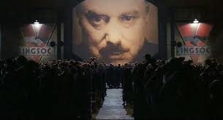
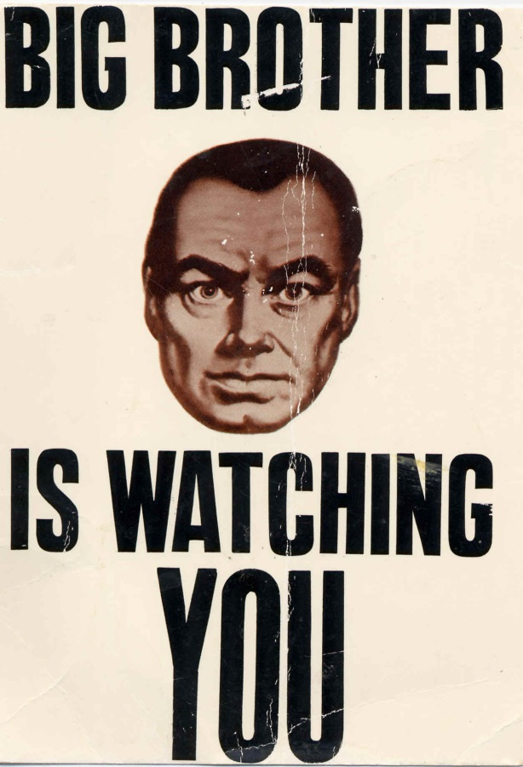
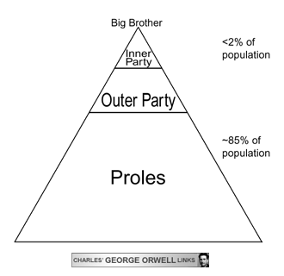
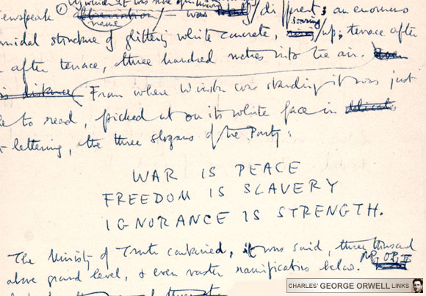
Obr. č. 2
Obr. č. 3
Obr. č. 4
Obr. č. 5

Slide 10
1984 – rozbor díla
Winston a Julie jsou zatčeni a odvedeni do cel Ministerstva lásky – W. po těžkém mučení prozradí vše – přeje si zemřít, ale nemá možnost
cílem Strany není jeho poprava, ale jeho úplné pokoření => chce po něm, aby upřímně miloval Velkého bratra
Winstona vyslýchá O`Brien (v místnosti 101) – jeho domnělý přítel, který mu dal citovanou knihu
Úkol č. 5 - Dokázali byste vysvětlit, proč je pro Stranu důležitější Winstonův „obrat“ než jeho smrt?

Slide 11
1984 – rozbor díla
poté se vězeň ocitá na svobodě, je ale jiným člověkem –opět je zaměstnán na Ministerstvu pravdy, ideopolicie se už o něj nezajímá a jeho by nenapadlo proti něčemu protestovat
Winston se setkává s Julií, ale i ona ho zradila a je zcela podrobená, láska zmizela
Winston si uvědomuje, že Velkého bratra miluje a v tom okamžiku je zabit dozorcem z Ministerstva lásky
Úkol č. 6 - Vysvětlete pojmy newspeak, doublethink.

Slide 12
Použitá literatura
Orwell, George: 1984. Praha, Slovart 2007, 254 s.
Prokop, Vladimír: Přehled světové literatury 20. století, Sokolov 2006.
www.wikipedie.cz
Obr č. 1 - http://suite101.com/article/george-orwell-brief-bio-and-works-a48800
Obr č. 2 - http://www.newspeakdictionary.com/go-movie.html
Obr č. 3 - http://thebilzerianreport.com/this-is-1984-2/
Obr č. 4 - http://www.netcharles.com/orwell/articles/1984-background-info.htm
Obr č. 5 - http://www.netcharles.com/orwell/pics/1984/1984partyslogans.htm
Všechny obrázky byly staženy 13.2. 2013

